Slide 1
Big Project improvement
Fight GENESYS
2020/12/09 Meeting with Cedric, Edouard
Motoyasu Nonomura PcVue Japan

Slide 2
01.
Azbil OEM purpose
02.
Azbil strategy
03.
Title03
04.
Title04

Slide 6
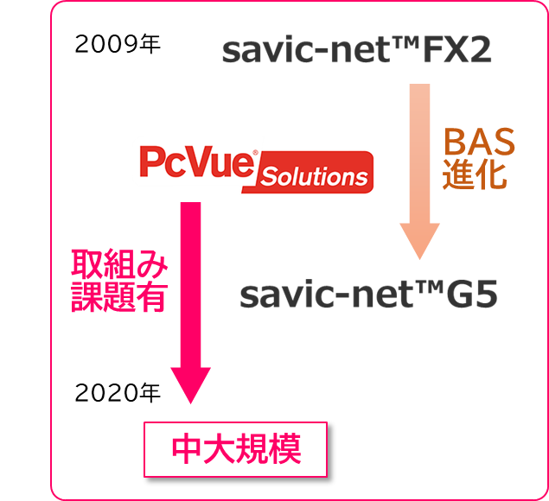



IBMS 次期グローバル計画への戦略
次期計画達成に向けた戦略具現化の過渡期
STEP1 2009年～2018年 統合システムの確立と展開
「savic-net FXにPcVueで機能補完したiBMS → 海外本格展開の幕開け」
電気と空調衛生のシステム統合 → 多様な通信プロトコル対応
海外市場への対応を加速 → BTL認定
⇒ CBのランドマークを攻略済み +@ 製薬・工場・EMS開拓も成功
STEP2 2019年～2030年 中大規模システムへの挑戦
「savic-net G5で届かない大規模領域のiBMS → 棟当り売上げ拡大」
CB・DCの多様化した顧客ニーズの刈取り → ビル管理アプリケーションを充実し受注確度向上
200K～300KポイントのBigデータ活用 → 日本流ソリューションビジネスで勝ち方程式見出す
⇒ ASGロールモデルを参考に、アプリの品揃え(大規模・3D・EMS・FMS)で市場に挑む
２００９年
BAS
進化
【課題】 既存IBMSの品揃え強化が急務 ⇒ 品揃え方を検討
拡張性
大規模
２０20年
中大規模

Slide 7


既存 IBMSの現状把握
PcVueの200Kポイント対応の性能に課題あり
中大規模に必要機能
BM表
(高・多)
機能
 | Requirement IO points | RealTime | HistoricalTime | Report | 3D Graphic | MobileApp | Web Energy Analytics | Web Dashboard | FMS | Reference | Standarization AZBIL internal
GENESYS | 100K~300K Points | 150KPoints (ASG PrjRef) | 150KPoints (ASG PrjRef,Use Historian) | ? | 〇 | 〇 | Energy AnalytX | 〇 | 〇 | ASG 〇 | ×
PcVue |  | 150KPoints (Testing Ref) | 60KPoints (Testing Ref,Use HDS) | 100p/sheet/File 100File->50KPoints (Prj Ref) | Not Yet 3D CAD import | TouchVue But can not display all elements | Azbil EMS But max 5KPoints | × | DIMOMENT | × | △
Savic-G5 |  | 150KPoints (Spec) | 150KPoints (Spec) | 60KPoints(Spec) | 3D CAD import | × | 〇 | 〇 | 〇 | × | 〇
差は？
差は？
コスト(高)
(高・多)
機能
①
②
２００９年
コスト(高)
BAS
進化
既存 iBMS には 中大規模対応 に課題あり
取組み
課題有
２０20年
中大規模

Slide 8
PcVueの中大規模への課題
スタートアップが終盤となり次期構想具現化への過渡期
STEP1 2009年～2018年 統合システムの確立と展開
「savic-net FXにSCADAで機能補完したiBMS → 海外本格展開の幕開け」
電気と空調衛生のシステム統合 → 多様な通信プロトコル対応
海外市場への対応を加速 → BTL認定
⇒ CBのランドマークを攻略済み +@ 製薬・工場・EMS開拓も成功
STEP2 2019年～2030年 中大規模システムへの挑戦
「savic-net G5で届かない大規模領域のiBMS → 棟当り売上げ拡大」
CB・DCの多様化した顧客ニーズの刈取り → ビル管理アプリケーションを充実し対応
200K～300KポイントのBigデータ活用 → 日本流ソリューションビジネスで勝ち方程式見出す
⇒ ASGロールモデルを参考に、アプリとソリューションの品揃えで次期構想に挑む
２００９年
BAS
進化
取組み
課題有
２０20年
中大規模

Slide 9
iBMSの次期ステージ
スタートアップが終盤となり次期構想具現化への過渡期
STEP1 2009年～2018年 統合システムの確立と展開
２００９年
「savic-net FXにSCADAで機能補完したiBMS」
電気と空調衛生のシステム統合 → 多様な通信プロトコル対応
海外市場への対応を加速 → BTL認定
⇒ CBのランドマークを攻略済み +@ 製薬・工場・EMS開拓も成功
BAS
進化
SCADA
探索
STEP2 2019年～2030年 中大規模システムへの挑戦
２０20年
？？？
「savic-net G5で届かない大規模領域のiBMS － 建物当りの売上拡大」
CB・DCの多様化した顧客ニーズの刈取り → ビル管理アプリケーションを充実し対応
200K～300KポイントのBigデータ活用 → 日本流ソリューションビジネスで勝ち方程式見出す
⇒ ASGのロールモデルを参考に、商材とソリューションの品揃えで次期構想に挑む

Slide 14
Position

